Slide 1
Кто такой социопат?
Подготовила
педагог-психолог Червонная А.А.

Slide 2

С ним вы хорошо проведете время, правда, вам за все придется платить. Он будет обманывать вас с улыбкой на лице и приводить в ужас одним лишь взглядом. И когда вы перестанете его интересовать, он опустошит вас и надолго лишит равновесия и чувства собственного достоинства. Вы станете намного печальнее, но не намного умнее, и еще долго будете думать о том, что произошло, и в чем была ваша ошибка.
Из книги Р.Д.Хаэра «Лишенные совести»

Slide 3
История социопатии
ЧЕЛОВЕК
биологическое существо – самое интеллектуальное развитое существо по сравнению со всеми животными, населяющими нашу планету
существо, живущее в социуме - оно пользуется и производит духовную и материальную культуру совместно с другими людьми

Slide 4
Социопат – это генетически нездоровый человек, который из-за своего заболевания не может социализироваться и включиться в общественную жизнь

Slide 5

Основные качества взрослого социопата
Отсутствие совести, неумение нравственно себя контролировать
Безответственность
Ложь
Высокое самолюбие
Склонность к риску

Slide 6
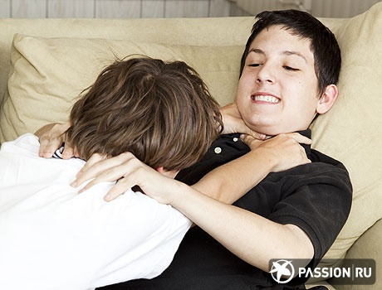
Признаки социопатии у детей
Для ребенка-социопата характерна высокая самооценка вкупе с излишней агрессией к окружающим (практически ко всем)

Slide 7
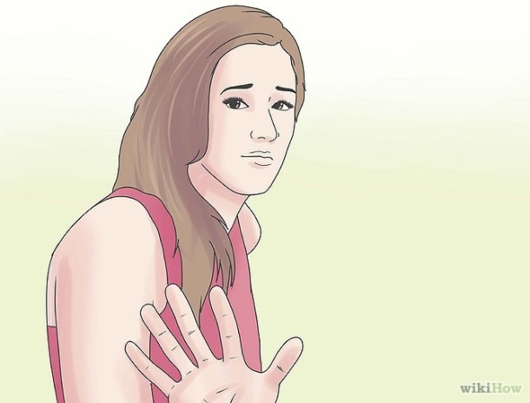

Как вести себя с социопатом
ребенок – психолог (для диагностики и коррекции поведения)
коллега / знакомый –
дистанцируйтесь от него
начальник - общайтесь только по делу, не рассказывайте ничего лишнего и личного

Slide 8
Знаменитые социопаты
великие тираны – Гитлер, Сталин, римский император Калигула, серийный убийца Чикатило
Религиозные фанатики
Основатели сект
Жестокие ловеласы

Slide 9
Ты социопат, если…
…ты ненавидишь общественный транспорт. Лучше ты будешь три часа стоять в пробке, чем спустишься в ужасное метро или сядешь в набитый битком автобус.
…у тебя всего один друг. Да и тот воображаемый.
…тебе проще написать 10 электронных писем, чем один раз позвонить.
…ты никогда не отмечаешь дни рождения, потому что терпеть не можешь звать гостей. Кстати, ходить в гости ты тоже не любишь.
…твой босс не знает, как ты выглядишь. А ты не помнишь, как его зовут.
…в твоей квартире не бывает громкой музыки и шумных вечеринок. Твои соседи вообще сомневаются, что за стенкой кто-то живет.
…ты предпочитаешь выходить на прогулку рано утром или поздно вечером, когда риск встретить на улице знакомых (да и вообще людей) стремится к нулю.
…ты можешь без труда довести человека до слез.
…тебе нравится демонстрировать свою власть над кем-то.
…животные и дети не вызывают у тебя умиления. Скорее, отторжение.
…ты можешь выйти на улицу в халате. Или в простыне.
…ты сутками можешь ни с кем не разговаривать и чувствовать себя отлично.

Slide 10
СПАСИБО ЗА ВНИМАНИЕ

